Slide 1

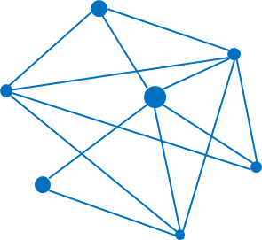
毕业设计开题答辩
楼宇火灾无线监测报警系统的设计
答辩人：任思霖
指导老师：罗宾

Slide 2

目录
CONTENTS
选题意义
设计方法
？
选题意义
设计内容
预期结果
总结规划

Slide 3
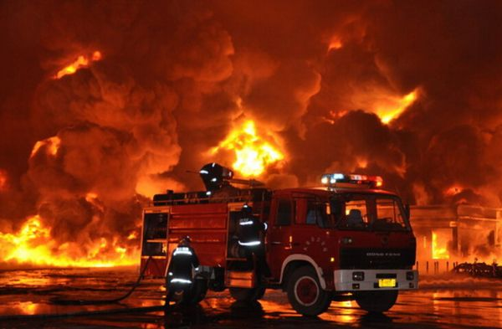
目录
研究背景
CONTENTS
选题意义
根据相关数据统计，进入21世纪之后，全世界每年因火灾事故造成直接死亡人数约为7万人，造成的经济损失更是不计其数。
火灾是生活中不可避免的灾害之一，火灾会对人民群众的生命、财产、健康、安全等造成巨大的损失。
设计方法
设计内容
预期结果
总结规划

Slide 4
目录
研究意义
CONTENTS
生命
安稳
选题意义
ONE
生命是人一生中最宝贵的财富，减少人身伤害是该研究的最重要的意义。
给人们一个安稳的社会保障条件，不让恐惧担忧活在心中。
THREE
设计方法
设计内容
预期结果
财产
总结规划
TWO
减少不必要的财产损失，使火灾带来的损失降到最小。

Slide 5
目录
国内概况
CONTENTS
我国火灾预警系统发展较为晚，相比其他国家来讲，技术还相对落后。
1
2
选题意义
适用范围小。国内的火灾自动报警系统技术起步较为缓慢，技术相对落后。
智能化程度低。只有极个别的火灾探测器进行了智能化设计。
设计方法
设计内容
预期结果
4
3
网络化程度低。主要是集散控制方式，自成体系，尚未形成区域性网络化火灾自动报警系统。
组件连接方式有待改善。安装复杂，耗材多，维护较为困难是目前最大的问题。
总结规划

Slide 6
目录
国外概况
CONTENTS
选题意义
国外的火灾警报产品相对于国内来说起步较早，技术已经相当成熟了，在很多发达国家已经是实现了具有一系列的火灾防范措施，从火灾预防、报警、扑救，善后等一系列的事项都考虑的想到周到。
例如在美、法、英、日等发达国家在城市火灾自动报警系统方面的研究有丰富的经验。
不仅在技术上有很高的成就，并且也投入正常使用多年，也很少存在误报、漏报、迟报等技术问题，这样能将现场损失降到最低。
设计方法
设计内容
预期结果
总结规划

Slide 7

目录
CONTENTS
选题意义
设计方法
设计方法
设计内容
预期结果
总结规划

Slide 8
目录
技术支持
CONTENTS
选题意义
01
ZigBee技术
02
传感器技术
03
微处理器
ZigBee技术是一种近距离、低复杂度、低功耗、低速率、低成本的双向无线通讯技术。
主要用于距离短、功耗低且传输速率不高的各种电子设备之间进行数据传输以及典型的数据传输的应用。
利用集成传感器模块（CO传感器、MQ2 烟雾传感器、DS18B20 温度传感器等组成）。
监测相关数据，传入微处理器进行数据处理，输出相关控制信息。
1、CC2530
无线单片机，利用ZigBee技术进行将数据进行传输。
2、51单片机/STM32
此处的微处理器作为备选方案，在CC2530不能满足相应的数据处理要求，此时需要以上两种处理器进行辅助。
设计方法
设计内容
预期结果
总结规划

Slide 9
目录
方案论证
CONTENTS
显示报警
在传输的数据通过接收端的微处理器进行数据比对，判断是否超过阈值选择是否报警
选题意义
数据处理
将采集到的数据通过微处理器进行处理优化
设计方法
设计内容
数据传输
预期结果
通过ZigBee数据传输模块保障数据的准确无误传输
数据采集
利用集成的传感器模块采集相应的数据
总结规划

Slide 10

目录
CONTENTS
选题意义
设计方法
设计内容
设计内容
预期结果
总结规划

Slide 11
目录
设计步骤
CONTENTS
传感器模块
硬件
处理器模块
选题意义
ZigBee模块
设计方法
总体
设计
方案
报警模块
设计内容
软件
传感器数据融合监控客户端设计
预期结果
总结规划
联调
模拟

Slide 12
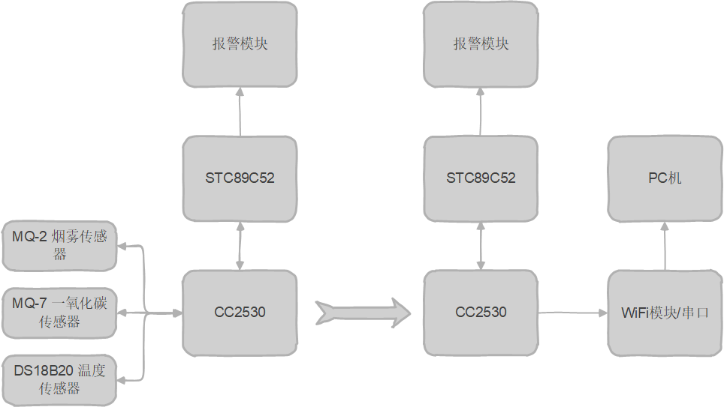
目录
系统框图
CONTENTS
选题意义
设计方法
设计内容
预期结果
总结规划

Slide 13
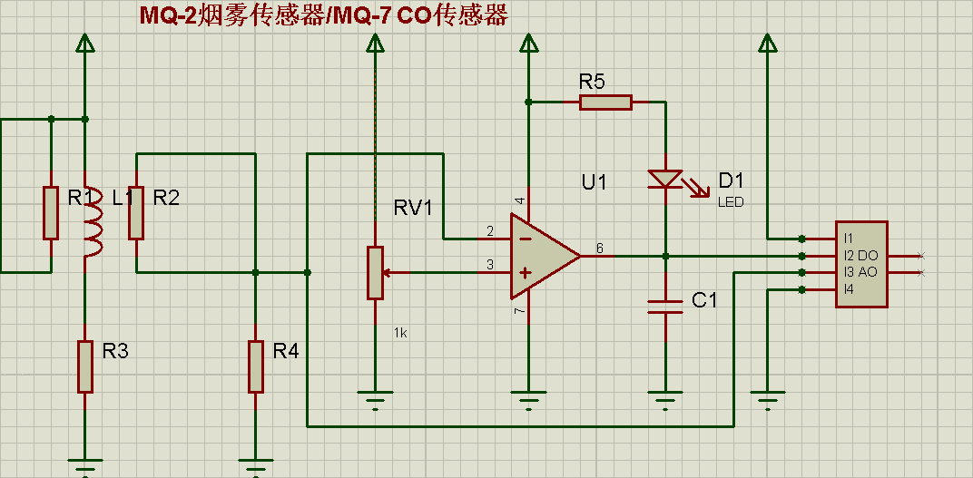
目录
MQ-2/MQ-7模块
CONTENTS
选题意义
设计方法
设计内容
预期结果
总结规划

Slide 14
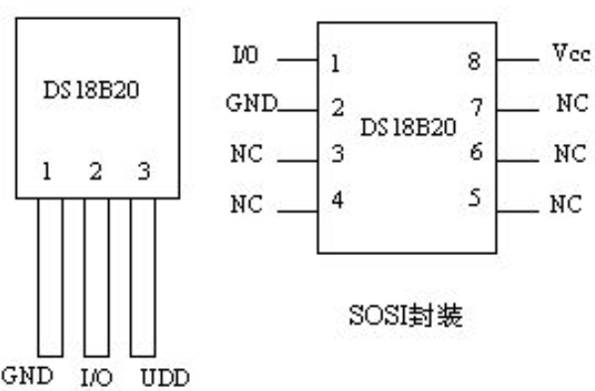
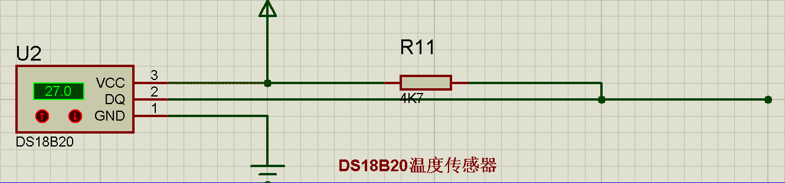
目录
DS18B20温度传感器
CONTENTS
选题意义
设计方法
设计内容
预期结果
总结规划

Slide 15
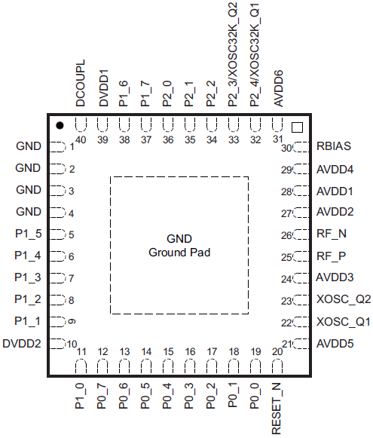
目录
CC2530引脚图
CONTENTS
选题意义
设计方法
设计内容
预期结果
总结规划

Slide 16
目录
设计难点
CONTENTS
误报
选题意义
干扰
设计方法
设计内容
NO.2
NO.4
NO.1
NO.3
预期结果
总结规划
精度
环境

Slide 17

目录
CONTENTS
选题意义
设计方法
预期结果
设计内容
预期结果
总结规划

Slide 18
目录
预期结果
CONTENTS
参数实时监控
选题意义
报警准确无误
2
设计方法
1
设计内容
工作稳定性高
信号范围广泛
预期结果
4
3
总结规划

Slide 19

目录
CONTENTS
选题意义
设计方法
总结规划
设计内容
预期结果
总结规划

Slide 20
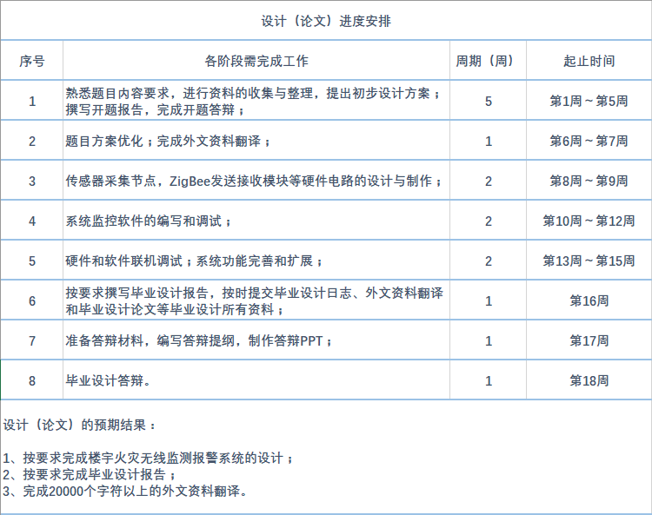
目录
CONTENTS
总结规划
选题意义
设计方法
设计内容
预期结果
总结规划

Slide 21
敬请指导
WELCOME TO GUIDE

